Slide 1
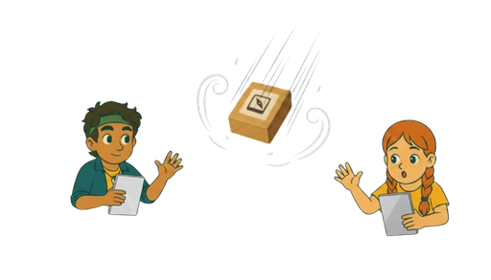


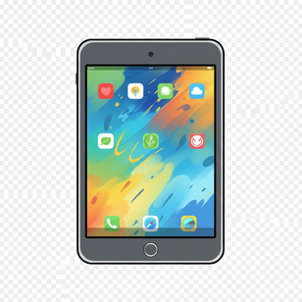

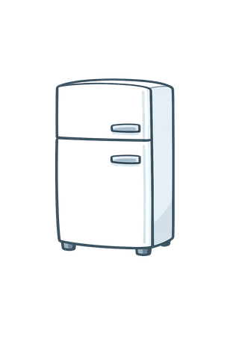
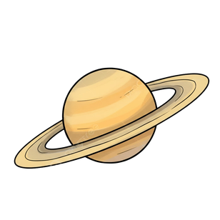

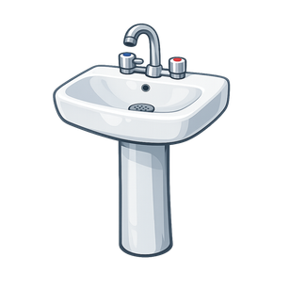
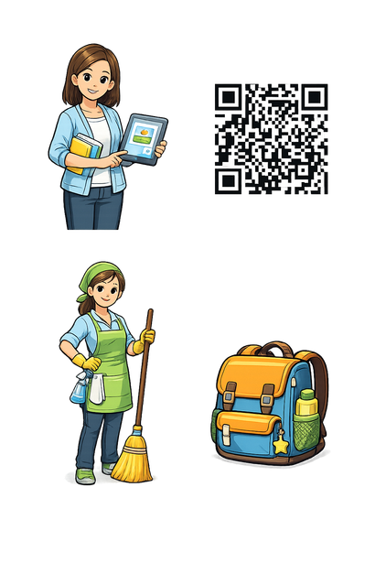
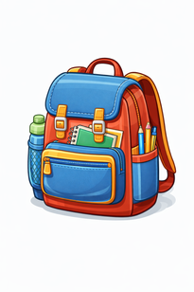
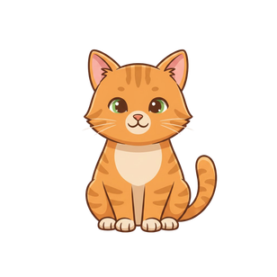
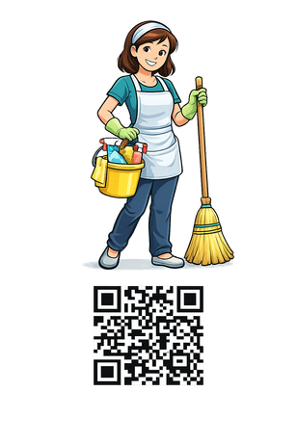


Dateien empfangen (1)
Von wem oder woher kommt etwas auf mein Tablet?
Kreise ein.
Dateien empfangen (1)
Von wem oder woher kommen etwas auf mein Tablet?
Kreise ein.
Tablet-Kompass GS | Mitmachheft | Version 1.0 Lizenz: CC BY-SA 4.0 ISB (München)

Slide 2
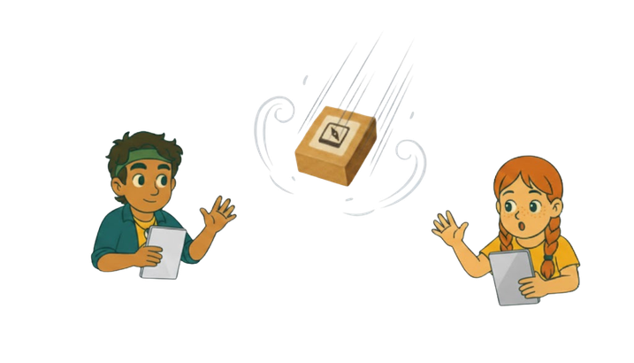

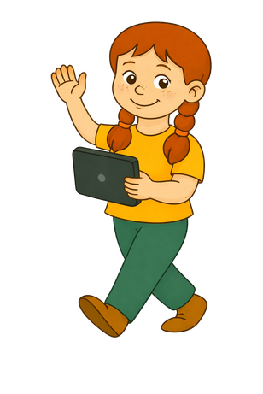



Dateien empfangen (2)
Klar!
  Kontrollzentrum
  WLAN an
  Für alle
Los geht´s!
Wenn du eine Datei annehmen möchtest ...
Hallo Ida!
Ich schicke dir ein Bild von einem Otter.
Ist dein Tablet bereit?
Dateien empfangen (2)
Klar!
  Kontrollzentrum
  WLAN an
  Für alle
Los geht´s!
Wenn du eine Datei annehmen möchtest ...
Hallo Ida!
Ich schicke dir ein Bild von einem Otter.
Ist dein Tablet bereit?
Tablet-Kompass GS | Mitmachheft | Version 1.0 Lizenz: CC BY-SA 4.0 ISB (München)

Slide 3
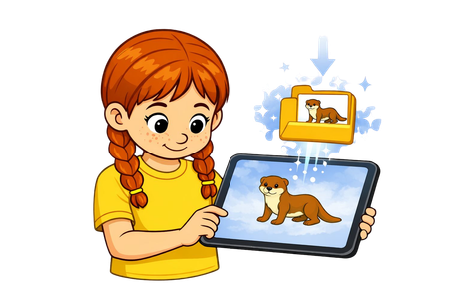
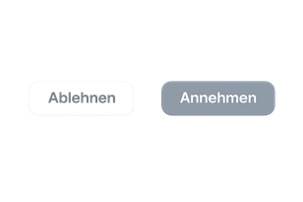
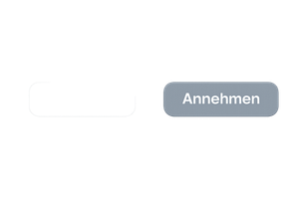

Dateien empfangen (3)
Wie nehme ich eine Datei an?
Otter
kommt.
Danke,
Tarek!
1. Dein Tablet ist bereit.
2. Eine Datei kommt.
3. Es erscheint:
4. Tippe auf:
5. Die Datei ist auf deinem Tablet.
Nimm eine Datei nur an, wenn du weißt von wem sie kommt.
Dateien empfangen (3)
Wie nehme ich eine Datei an?
Otter
kommt.
Danke,
Tarek!
1. Dein Tablet ist bereit.
2. Eine Datei kommt.
3. Es erscheint:
4. Tippe auf:
5. Die Datei ist auf deinem Tablet.
Nimm eine Datei nur an, wenn du weißt von wem sie kommt.
Tablet-Kompass GS | Mitmachheft | Version 1.0 Lizenz: CC BY-SA 4.0 ISB (München)

Slide 4



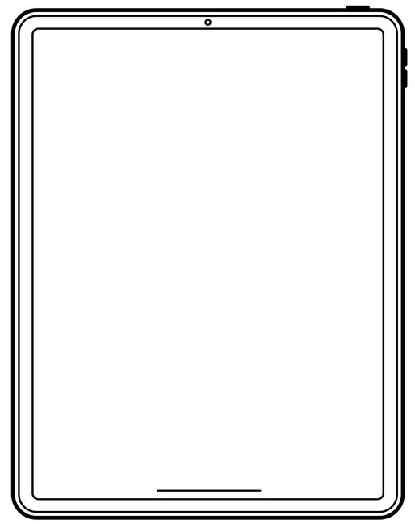
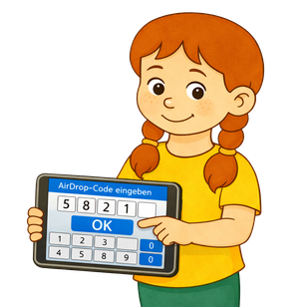
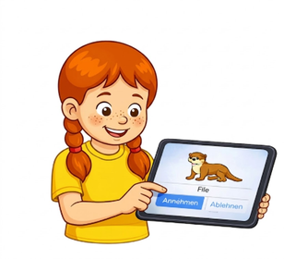
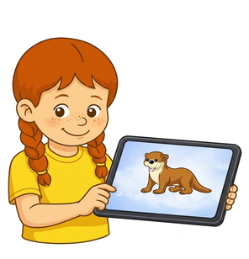
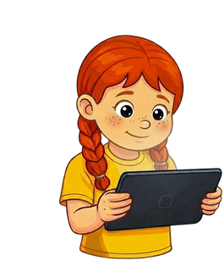
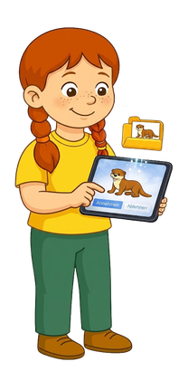
Variante 1 mit Code-Eingabe
Dateien empfangen (4)
Nummeriere.
Wenn du zu lange wartest, verschwindet der Knopf zum Annehmen/Ablehnen.
am Anfang
Code
eintippen
1
auf
Annehmen
tippen
Die Datei
ist auf dem Tablet.
Es erscheint:
Ablehnen/ Annehmen.
Die Datei
kommt.
Dateien empfangen (4)
Nummeriere.
Wenn du zu lange wartest, verschwindet der Knopf zum Annehmen/Ablehnen.
am Anfang
Code
eintippen
1
auf
Annehmen
tippen
Die Datei
ist auf dem Tablet.
Es erscheint:
Ablehnen/ Annehmen.
Die Datei
kommt.
Tablet-Kompass GS | Mitmachheft | Version 1.0 Lizenz: CC BY-SA 4.0 ISB (München)

Slide 5
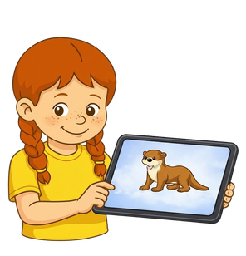
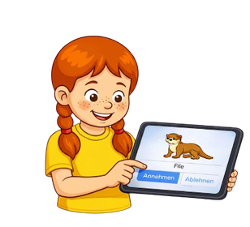
Variante 1 mit Code-Eingabe
Dateien empfangen (5)
Verbinde.
Ich tippe auf Annehmen
oder Ablehnen.
Ich schaue genau
auf den Bildschirm.
Eine Datei kommt.
Ich tippe
den Code
ein.
Die Datei
ist auf dem Tablet.
Dateien empfangen (5)
Verbinde.
Ich tippe auf Annehmen
oder Ablehnen.
Ich schaue genau
auf den Bildschirm.
Eine Datei kommt.
Ich tippe
den Code
ein.
Die Datei
ist auf dem Tablet.
Tablet-Kompass GS | Mitmachheft | Version 1.0 Lizenz: CC BY-SA 4.0 ISB (München)

Slide 6
Variante 2 ohne Code-Eingabe
Dateien empfangen (4)
Nummeriere.
Wenn du zu lange wartest, ist die Datei weg.
Die Datei
kommt.
Es erscheint:
Ablehnen/ Annehmen.
auf
Annehmen
tippen
Die Datei
ist auf dem Tablet.
Dateien empfangen (4)
Nummeriere.
Wenn du zu lange wartest, ist die Datei weg.
Die Datei
kommt.
Es erscheint:
Ablehnen/ Annehmen.
auf
Annehmen
tippen
Die Datei
ist auf dem Tablet.
Tablet-Kompass GS | Mitmachheft | Version 1.0 Lizenz: CC BY-SA 4.0 ISB (München)

Slide 7
Variante 2 ohne Code-Eingabe
Dateien empfangen (5)
Verbinde.
Ich tippe auf Annehmen
oder Ablehnen.
Ich schaue genau
auf den Bildschirm.
Eine Datei kommt.
Die Datei
ist auf dem Tablet.
Dateien empfangen (5)
Verbinde.
Ich tippe auf Annehmen
oder Ablehnen.
Ich schaue genau
auf den Bildschirm.
Eine Datei kommt.
Die Datei
ist auf dem Tablet.
Tablet-Kompass GS | Mitmachheft | Version 1.0 Lizenz: CC BY-SA 4.0 ISB (München)

Slide 8
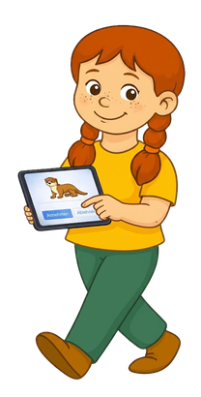



Danke,
ich hab ihn.
Dateien verschicken (1)
Verschicke ein Foto.
1. Tippe auf das Foto.
2. Tippe auf:
3. Tippe auf:
4. Wem schickst du das Foto?
Tippe auf den Namen des Tablets.
5. Das Foto fliegt “unsichtbar” durch die Luft.
Hallo Ida!
Der Otter
kommt.
Danke,
ich hab ihn.
Dateien verschicken (1)
Verschicke ein Foto.
1. Tippe auf das Foto.
2. Tippe auf:
3. Tippe auf:
4. Wem schickst du das Foto?
Tippe auf den Namen des Tablets.
5. Das Foto fliegt “unsichtbar” durch die Luft.
Hallo Ida!
Der Otter
kommt.
Tablet-Kompass GS | Mitmachheft | Version 1.0 Lizenz: CC BY-SA 4.0 ISB (München)

Slide 9
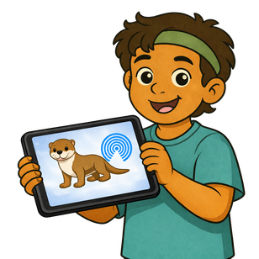
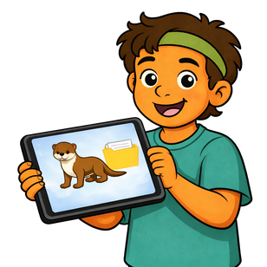
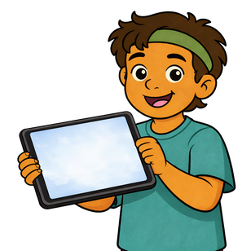
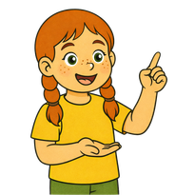
Dateien verschicken (2)
Nummeriere.
Ich tippe
auf:
Ich tippe
auf den Namen.
Ich tippe
auf:
Ich tippe
auf das Foto.
Dateien verschicken (2)
Nummeriere.
Ich tippe
auf:
Ich tippe
auf den Namen.
Ich tippe
auf:
Ich tippe
auf das Foto.
Tablet-Kompass GS | Mitmachheft | Version 1.0 Lizenz: CC BY-SA 4.0 ISB (München)

Slide 10
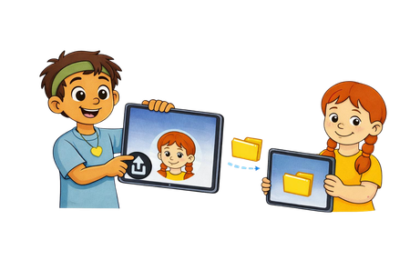
Dateien verschicken (3)
Verbinde.
Ich tippe
auf:
Ich tippe
auf
das Foto.
Das Foto
wird verschickt.
Ich tippe
auf:
Ich tippe
auf den
Namen.
Dateien verschicken (3)
Verbinde.
Ich tippe
auf:
Ich tippe
auf
das Foto.
Das Foto
wird verschickt.
Ich tippe
auf:
Ich tippe
auf den
Namen.
Tablet-Kompass GS | Mitmachheft | Version 1.0 Lizenz: CC BY-SA 4.0 ISB (München)

